Slide 1
“SEMINARIO DE UNIDADES DE ORIENTACIÓN”
CONSEJERÍA DE EDUCACIÓN,
CULTURA Y DEPORTE
DIRECCIÓN GENERAL DE INNOVACIÓN
Y CENTROS EDUCATIVOS
EL CLIMA ESCOLAR
reflexiones compartidas
UNIDAD DE CONVIVENCIA
Jueves, 6 de abril de 2017

Slide 2
“SEMINARIO DE UNIDADES DE ORIENTACIÓN”
CONSEJERÍA DE EDUCACIÓN,
CULTURA Y DEPORTE
DIRECCIÓN GENERAL DE INNOVACIÓN
Y CENTROS EDUCATIVOS
MODELO DE CONVIVENCIA
La diversidad como realidad social y educativa considerada como un elemento enriquecedor.
La escuela como espacio de aprendizaje donde se aprende a convivir: relación consigo mismo, relación con los otros, relación con el entorno.
La vivencia en el marco escolar de valores democráticos: tolerancia, justicia, no violencia, respeto mutuo, dignidad personal, derechos humanos…
La gestión creativa y democrática del conflicto entendiendo que éste es una realidad inherente a toda organización social.

Slide 3
“SEMINARIO DE UNIDADES DE ORIENTACIÓN”
CONSEJERÍA DE EDUCACIÓN,
CULTURA Y DEPORTE
DIRECCIÓN GENERAL DE INNOVACIÓN
Y CENTROS EDUCATIVOS
LA UNIDAD DE CONVIVENCIA
UNIDAD DE ASESORAMIENTO, ORIENTACIÓN, Y APOYO A LA COMUNIDAD EDUCATIVA EN MATERIA DE CONVIVENCIA ESCOLAR Y PREVENCIÓN Y TRATAMIENTO DE CONFLICTOS.
QUEDA INCLUIDA EN LA UNIDAD TÉCNICA DE ORIENTACIÓN Y
ATENCIÓN A LA DIVERSIDAD.

Slide 4
“SEMINARIO DE UNIDADES DE ORIENTACIÓN”
CONSEJERÍA DE EDUCACIÓN,
CULTURA Y DEPORTE
DIRECCIÓN GENERAL DE INNOVACIÓN
Y CENTROS EDUCATIVOS
GESTIÓN DE CONVIVENCIA
Decreto 53/2009, de 25 de junio, que regula la convivencia escolar y los derechos y deberes de la comunidad educativa en la Comunidad Autónoma de Cantabria.
PLAN DE CONVIVENCIA
¿ FUNCIONA ?

Slide 5
“SEMINARIO DE UNIDADES DE ORIENTACIÓN”
CONSEJERÍA DE EDUCACIÓN,
CULTURA Y DEPORTE
DIRECCIÓN GENERAL DE INNOVACIÓN
Y CENTROS EDUCATIVOS
PRIORIZAR LA PREVENCIÓN

Slide 6
“SEMINARIO DE UNIDADES DE ORIENTACIÓN”
CONSEJERÍA DE EDUCACIÓN,
CULTURA Y DEPORTE
DIRECCIÓN GENERAL DE INNOVACIÓN
Y CENTROS EDUCATIVOS
ENSEÑANZA
Y
APRENDIZAJE
GESTIÓN
DE
AULA
ORGANIZACIÓN
FORMACIÓN
ATENCIÓN A
FAMILIAS
RESOLUCIÓN
DE
CONFLICTOS

Slide 7
“SEMINARIO DE UNIDADES DE ORIENTACIÓN”
CONSEJERÍA DE EDUCACIÓN,
CULTURA Y DEPORTE
DIRECCIÓN GENERAL DE INNOVACIÓN
Y CENTROS EDUCATIVOS
MEDIDAS PREVENTIVAS: ÁMBITO ORGANIZATIVO
PLANES DE CENTRO: Coherencia y sentido al PEC
CUIDAR LA TRANSICIÓN ENTRE ETAPAS
FORMACIÓN DE GRUPOS
ASIGNACIÓN DE TUTORÍAS
RELACIONES CON LAS FAMILIAS Y LOS SERCICIOS COMUNITARIOS
ORGANIZACIÓN DE TIEMPOS Y ESPACIOS

Slide 8
“SEMINARIO DE UNIDADES DE ORIENTACIÓN”
CONSEJERÍA DE EDUCACIÓN,
CULTURA Y DEPORTE
DIRECCIÓN GENERAL DE INNOVACIÓN
Y CENTROS EDUCATIVOS
MEDIDAS PREVENTIVAS: ÁMBITO TUTORIAL
DINÁMICA DE GRUPOS
DESARROLLO PERSONAL
ACOGIDA
TUTORÍAS ENTRE IGUALES
TUTORIAS INDIVIDUALIZADAS
COPARTICIPACIÓN EN GESTIÓN

Slide 9
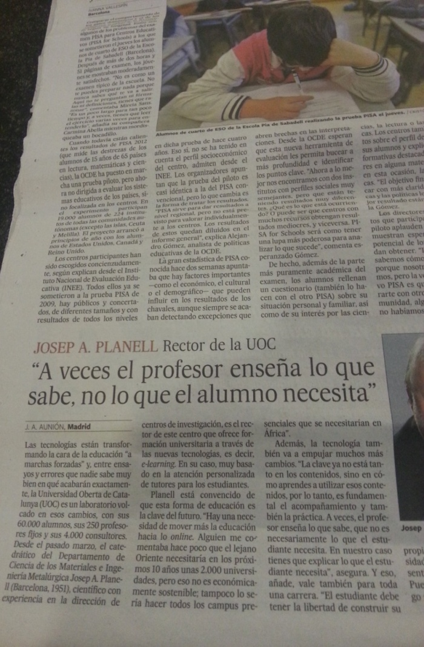
“SEMINARIO DE UNIDADES DE ORIENTACIÓN”
CONSEJERÍA DE EDUCACIÓN,
CULTURA Y DEPORTE
DIRECCIÓN GENERAL DE INNOVACIÓN
Y CENTROS EDUCATIVOS
MEDIDAS PREVENTIVAS: ENSEÑANZA-APRENDIZAJE
PODAR EL CURRÍCULO
METODOLOGÍAS VARIADAS
COMPETENCIAS
DOCENCIA COMPARTIDA
APERTURA DEL AULA AL MUNDO
RECURSOS MÚLTIPLES

Slide 10
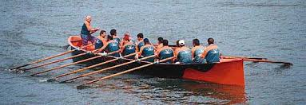
“SEMINARIO DE UNIDADES DE ORIENTACIÓN”
CONSEJERÍA DE EDUCACIÓN,
CULTURA Y DEPORTE
DIRECCIÓN GENERAL DE INNOVACIÓN
Y CENTROS EDUCATIVOS
ABORDAR LOS CONFLICTOS PARA LA CONSTRUCCIÓN DE UNA CONVIVENCIA POSITIVA
FAMILIAS
ALUMNADO
PROFESORADO
RESPONSABILIDAD COMPARTIDA

Slide 11
“SEMINARIO DE UNIDADES DE ORIENTACIÓN”
CONSEJERÍA DE EDUCACIÓN,
CULTURA Y DEPORTE
DIRECCIÓN GENERAL DE INNOVACIÓN
Y CENTROS EDUCATIVOS
ABORDAR LOS CONFLICTOS PARA LA CONSTRUCCIÓN DE UNA CONVIVENCIA POSITIVA
ALUMNADO AYUDANTE
GRUPOS DE AYUDA
MEDIADORES
MENTORES Y CIBERMENTORES
CIRCULOS DE CONVIVENCIA
CÍRCULOS RESTAURATIVOS
TUTORÍA ENTRE IGUALES
ESTRATEGIAS DE APOYO ENTRE IGUALES

Slide 12
“SEMINARIO DE UNIDADES DE ORIENTACIÓN”
CONSEJERÍA DE EDUCACIÓN,
CULTURA Y DEPORTE
DIRECCIÓN GENERAL DE INNOVACIÓN
Y CENTROS EDUCATIVOS
ABORDAR LOS CONFLICTOS PARA LA CONSTRUCCIÓN DE UNA CONVIVENCIA POSITIVA
ASAMBLEAS DE AULA
ASAMBLEAS DE CENTRO
JUNTAS DE DELEGADOS
MESAS REDONDAS
DEBATES
“BOCA-OREJA”
DINÁMICAS DE INTERCAMBIO DE OPINIONES ENTRE EL ALUMNADO

Slide 13
“SEMINARIO DE UNIDADES DE ORIENTACIÓN”
CONSEJERÍA DE EDUCACIÓN,
CULTURA Y DEPORTE
DIRECCIÓN GENERAL DE INNOVACIÓN
Y CENTROS EDUCATIVOS
QUIEBRA DE LA CONVIVENCIA
DETECTAR E INTERVENIR LO MÁS RÁPIDO POSIBLE
ACTIVAR PROTOCOLOS
Posible situación de desprotección
Posible situación de acoso

Slide 14
“SEMINARIO DE UNIDADES DE ORIENTACIÓN”
CONSEJERÍA DE EDUCACIÓN,
CULTURA Y DEPORTE
DIRECCIÓN GENERAL DE INNOVACIÓN
Y CENTROS EDUCATIVOS
DEMANDAS DE LA COMUNIDAD EDUCATIVA
(procedencia)
Del alumnado
- Etapas obligatorias: inexistente.
- Etapas postobligatorias: muy pocas demandas. (adultos)
De las familias: 37-38%
De los centros educativos: 62 -63%

Slide 15
“SEMINARIO DE UNIDADES DE ORIENTACIÓN”
CONSEJERÍA DE EDUCACIÓN,
CULTURA Y DEPORTE
DIRECCIÓN GENERAL DE INNOVACIÓN
Y CENTROS EDUCATIVOS
DEMANDAS DE LA COMUNIDAD EDUCATIVA
(por etapas educativas)
ETAPA | 2015 /2016 | 2016 /2017
INFANTIL | 3 % | 3 %
PRIMARIA | 50 % | 60 %
SECUNDARIA | 40 % | 30 %
FP – BACH - ADULTOS | 7 % | 7 %

Slide 16
“SEMINARIO DE UNIDADES DE ORIENTACIÓN”
CONSEJERÍA DE EDUCACIÓN,
CULTURA Y DEPORTE
DIRECCIÓN GENERAL DE INNOVACIÓN
Y CENTROS EDUCATIVOS
DEMANDAS DE LA COMUNIDAD EDUCATIVA
(por contenido temático)
CÓMO AFRONTAR POSIBLES SITUACIONES DE ACOSO ESCOLAR
APLICACIÓN DEL PROTOCOLO DE ACOSO ESCOLAR ENTRE COMPAÑEROS
ASESORAMIENTO EN CASOS DE MALTRATO ENTRE IGUALES – NO ACOSO
RESOLUCIÓN DE CONFLICTOS ESCUELA-FAMILIA
ALTERACIÓN CLIMA ( OTRAS CAUSAS )
REVISIÓN Y PUESTA EN PRÁCTICA DE LOS PLANES DE CONVIVENCIA
PROGRAMAS DE PARTICIPACIÓN DEL ALUMNADO EN LA GESTIÓN DE LA CONVIVENCIA

